Slide 1
程序设计基础

Slide 2
http://www.runoob.com/cplusplus/cpp-tutorial.html
https://github.com/duanqn/programming_basic

Slide 3
作业点评
张耀丹100分
李恩泽10分 其余presentation error
马皓然 输出多余信息

Slide 4
递归、复杂度与快速排序

Slide 5
递归
story(){
There was a temple on a hill. Inside temple there were two monks. The old monk was telling a story. The story was: story()
}
recursion

Slide 6
递归 recrusion
函数调用其自身称为递归

Slide 7
递归 示例：计算阶乘
int fac(int n){
if(n < 0)
return -1;
if(n < 2)
return 1;
else
return n*fac(n-1);
}

Slide 8
What happens in a function call?
Push arguments into the stack
Push current address into the stack
Create a new ‘frame’ to store variables in the new function
fun1
fun2的参数 由fun1提供
The stack grows this way
fun1中执行地址
fun2

Slide 9
What happens in a return statement?
Clear current stack frame
Read the return address and jump
Continue executing in fun1
fun1
fun1中执行地址
fun2

Slide 10
int main(){
printf(“Hello, world!\n”);
return 0;
}
main
main的第一行
printf

Slide 11
If there’re too many function calls…
The stack size keeps growing
Often happens in recursion
The stack memory is limited
Causes some errors
www.stackoverflow.com
fun1
fun1
fun1
.
.
.

Slide 12
递归 recrusion
总结：控制递归的层数
过多的函数调用导致错误

Slide 13
Hanoi塔
三根柱子 A B C
64个圆片，从A移动到C
必须小的摞在大的上面
一次只能移动一片

Slide 14
伪代码
move(source, target, middle, number){
if(number == 1){
just move it
}
else{
move(source, middle, target, number - 1);
move(source, target, middle, 1);
move(middle, target, source, number - 1);
}
}
原问题： move(A, C, B, 64)

Slide 15
其他用递归解决的问题
//辗转相除
int gcd(int x, int y){
if(y == 0)
return x;
else
return gcd(y, x%y);
}
// LCM(x,y) = x*y/gcd(x,y)

Slide 16
复杂度
Complexity

Slide 17
复杂度
程序执行需要多少时间？
需要多少空间（内存）？

Slide 18
时间复杂度
衡量程序执行指令的数量
问题：选择排序需要执行多少指令？
每次赋值1条指令
每次比较1条指令
大约在n(n-1)/2 到 n(n-1)*2
另一方面，读入和输出数据各需要n次操作

Slide 19
渐进时间复杂度与大O记号
我们关心当数据规模增长时，程序执行时间增长的速度
当数据量变为原来的2倍，程序执行时间变为
2倍？
1.5倍？
4倍？

Slide 20

渐进时间复杂度与大O记号
这由操作数量中和数据规模有关的项决定
如：操作次数=$n^{3}+5∗n+17$
只由复杂度最高的一项决定，使用大O记号
$n^{3}+5∗n+17 \sim O(n^{3})$
$2n∗\left(n−1\right)\sim O\left(n^{2}\right)$
$2^{n}+n^{5}+3∗n \sim O\left(2^{n}\right)$
$1999778\sim O(1)$

Slide 21
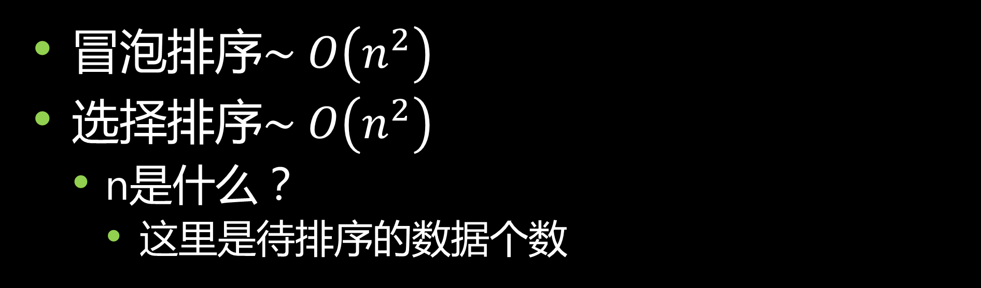
渐进时间复杂度与大O记号
冒泡排序$\sim O\left(n^{2}\right)$
选择排序$\sim O\left(n^{2}\right)$
n是什么？
这里是待排序的数据个数

Slide 22
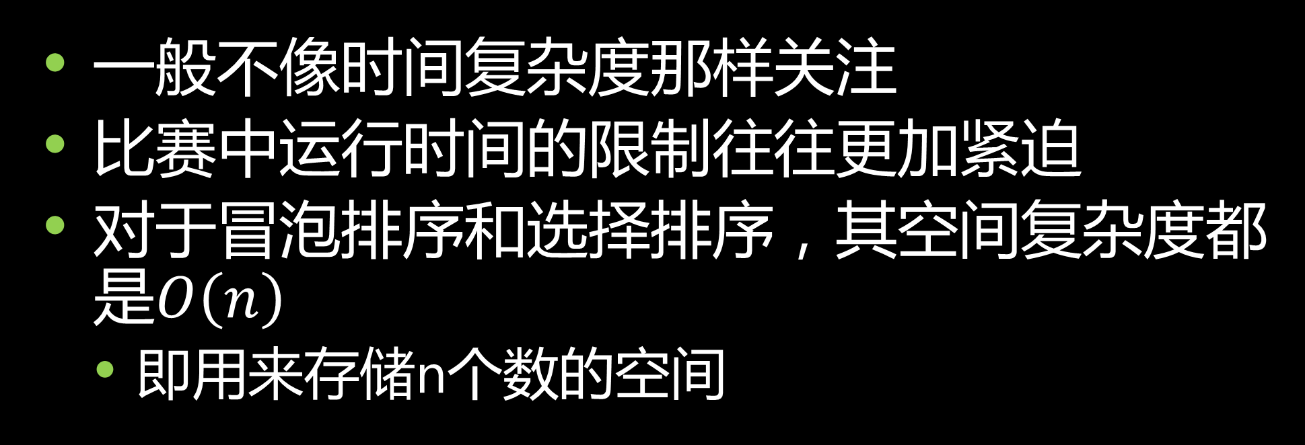
渐进空间复杂度
一般不像时间复杂度那样关注
比赛中运行时间的限制往往更加紧迫
对于冒泡排序和选择排序，其空间复杂度都是$O\left(n\right)$
即用来存储n个数的空间

Slide 23
递归计算斐波那契数
int fib(int n){
if(n <= 1)
return 1;
else
return fib(n - 1) + fib(n - 2);
}

Slide 24
递归计算斐波那契数
int fib(int n){
if(n <= 1)
return 1;
else
return fib(n - 1) + fib(n - 2);
}
//复杂度是什么？

Slide 25
递归计算斐波那契数——复杂度分析
递归调用
fib(n) = fib(n-1) + fib(n-2);
计算fib(n)的次数 =计算fib(n-1)的次数 +计算fib(n-2)的次数

Slide 26
递归计算斐波那契数——复杂度分析
令Comp(n)表示计算fib(n)的次数
Comp(n) = Comp(n-1) + Comp(n-2)
Comp(0) = Comp(1) = 1
一个有趣的结论：Comp(n) = fib(n)

Slide 27
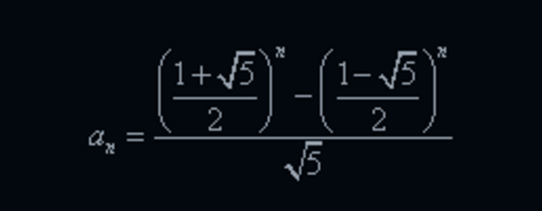
递归计算斐波那契数——复杂度分析

Slide 28
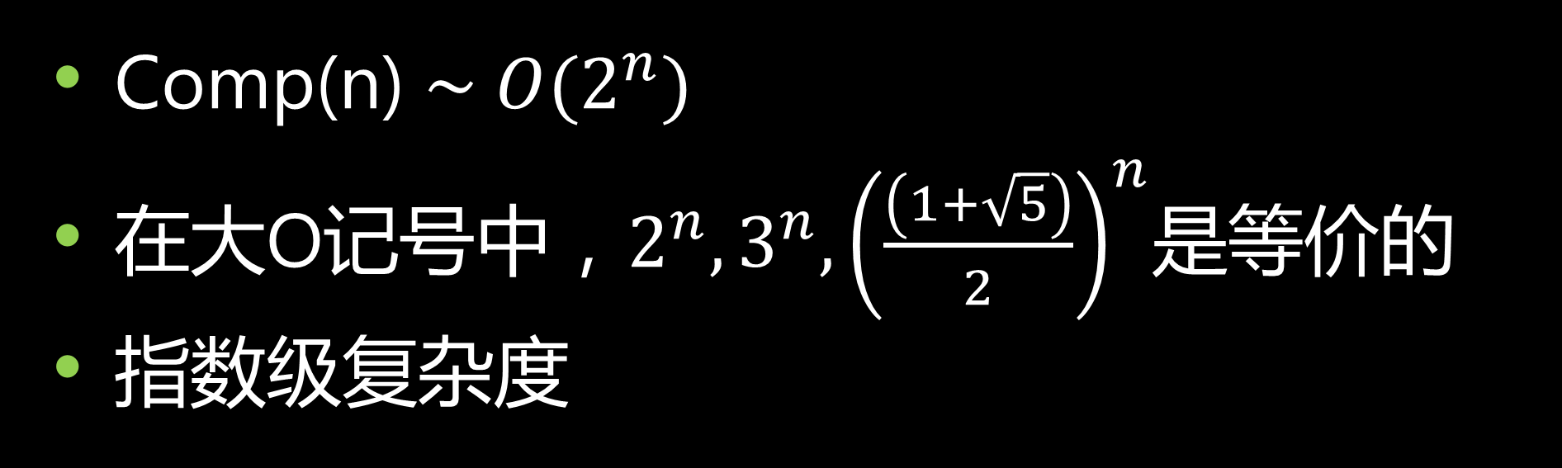
递归计算斐波那契数——复杂度分析
Comp(n) $\sim O(2^{n})$
在大O记号中，$2^{n}, 3^{n}, {\left(\frac{\left(1+\sqrt{5}\right)}{2}\right)}^{n}$是等价的
指数级复杂度

Slide 29
思考：如何加速？
可以对较小的n，提前手工计算fib(n)并记录下来，存在数组中，使用时直接查表
此为“打表法”
打表不改变复杂度的本质

Slide 30
快速排序
基本思想：分治
将一个大问题划分成几个小问题
每一次挑出一个pivot
做到：小于pivot都在它左边 大于pivot都在它右边 （从小到大）
然后？
快速排序：pivot左边的和pivot右边的部分

Slide 31
void quicksort(int l, int r){
if(r <= l)
return;
int i = l, j = r, pivot = data[l];
while(i < j){
while(i < j && data[j] >= x)
--j;
if(i < j)
data[i++] = data[j];
while(i < j && data[i] <= x)
++i;
if(i < j)
data[j--] = data[i];
}
s[i] = pivot;
quicksort(l, i-1);
quicksort(i+1, r);
}

Slide 32
作业1
计算本息
输入一行，三个浮点数 本金 利率 存款年数
输出一行，一个浮点数，本息和
注：如年利率2%，则输入为0.02

Slide 33
作业2
最大公因数
输入一行，两个整数a,b
输出一行，一个整数，它们的最大公因数

Slide 34
作业3
字典排序
输入第一行，一个整数n
接下来n行，每行一个单词
n不超过100，每个单词长度不超过30字符
输出：n行
每行一个单词，为按字典序排序的单词

